Slide 2
Smart Wallet
Equipe:
Lucas Teles de Souza
Renan Vítor da Silva
Professor Orientador:
Adriano Chagas

Slide 3

Introdução
O que é Smart Wallet?
Cestas e Carrinhos de mercado
Servir informações
Facilitar no pagamento
Mercado do Futuro

Slide 4
Introdução
Como Funciona?
Tecnologias
Fluxo de Dados
Armazenamento de Informações

Slide 5
Objetivo
Melhorar o processo de compra
Trazer informações ao consumidor
Evitar transtornos com a devolução de produtos
Acelerar o pagamento

Slide 6
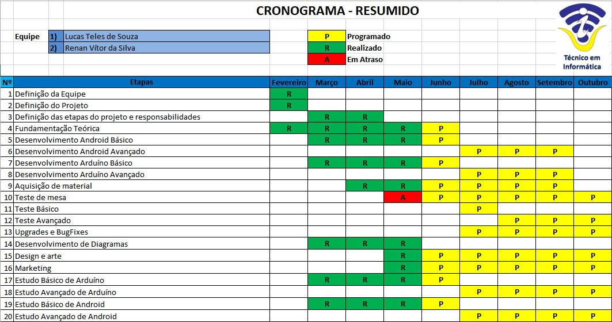
Cronograma Resumido

Slide 7
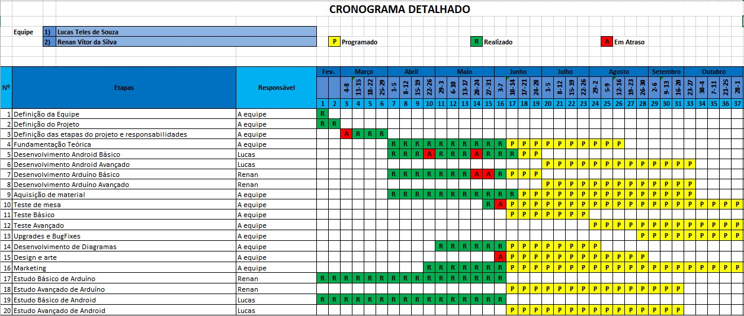
Cronograma Detalhado

Slide 8

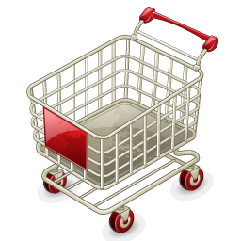




Fluxo de dados

Slide 9
Tecnologias empregadas
RFID(“Radio Frequency Identification”)
Programação Arduino.
Desenvolvimento Android.
Criação e manipulação MySQL.

Slide 10
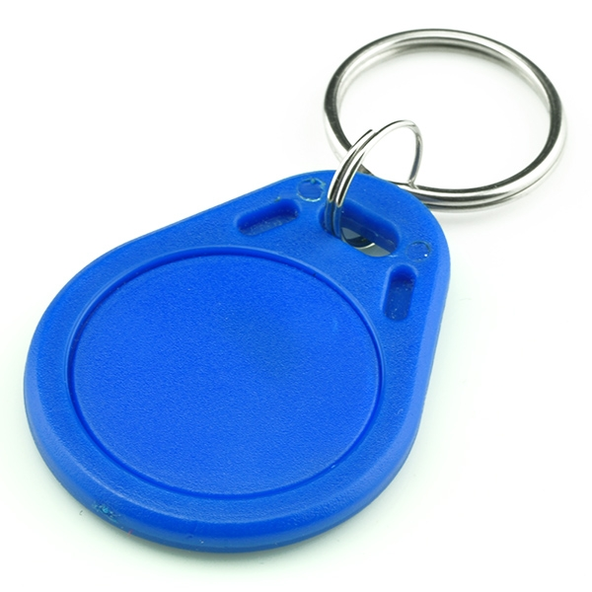
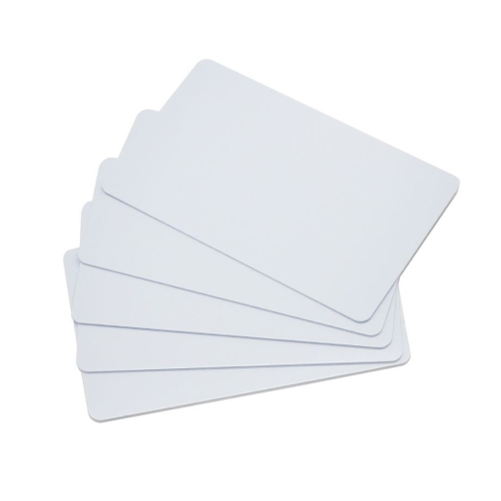
RFID
“Radio Frequency Identification”
Identificador de Radiofrequências
Inicio da IOT
M2M
Industria 4.0

Slide 11
Resultados Esperados
Conclusão do projeto
Melhoramento ao longo do trabalho
Apresentação ao publico
Implementação real

Slide 12
Conclusão
Aprendizado de novas tecnologias
Estudo de um sistema de informação
Estudo empresarial
Agregação de valores

Slide 13
Obrigado!

